Slide 1
Spring 프레임워크
화재CI그룹
김지윤

Slide 2
1. 프레임워크
소프트웨어의 구체적인 부분에 해당하는 설계와 구현을
재사용이 가능하게끔 일련의 협업화된 형태로 클래스들을 제공하는 것
1. 특징
- 어플리케이션의 틀과 구조를 결정
- 구체적이며 확장 가능한 기반 코드를 지님
- 설계자가 의도하는 여러 디자인 패턴의 집합으로 구성됨
2. SW 어플리케이션 측면
- 어플리케이션을 개발할 때 기반 구조의 역할을 하는 반제품 소프트웨어 모듈
구조적으로 고정된 부분은 개발자들이 구현하지 않고 재활용할 수 있도록 해당 프레임워크가 제공하고
반제품 비즈니스의 추가에 의해서 생기는 로직은 유연하게 추가/변경할 수 있도록 그 골격을 제공하는 반제품

Slide 3
1. 프레임워크
프레임워크 기반 개발의 장점
- 빠른 구현 시간 : 기반구조를 그대로 사용하고 비즈니스 로직과 관련된 부분만을 구현하면 된다.
- 관리 용이성 : 같은 프레임워크가 사용된 어플리케이션은 서로 비슷한 구조를 가지게 되기 때문.
- 테스트 용이성 : 새로 구축한 모듈에 대한 테스트만 수행해도 되므로 테스트에 대한 작업이 줄어들게 됨.
프레임워크 기반 개발의 그 밖의 장점
> 편리한 사용환경 제공 , 표준절차 및 프로세스 지원, 재사용성 보장, 유지보수의 용이성 보장 등

Slide 4
2. Spring의 주요특징
=> 스프링은 경량의 프레임워크이다. (자바 객체를 담고 있는 컨테이너다. 자바객체의 생성, 소멸과 같은 라이프 사이클을 관리한다.)
=> DI(dependency Injection )패턴을 지원한다. (설정파일을 통해서 의존관계를 설정할 수 있다. )
=> AOP(Aspect Oriented Programming)를 지원한다. (트랙잭션이나 로깅, 보안과 같은 공통으로 필요로 하는 기능을 분리해서 각각의 모듈에 적용할 수 있다.)
=> POJO(Plain Old Java Object)를 지원한다. (컨테이너에 저장되는 자바 객체는 특정한 인터페이스를 구현하거나 클래스를 상속받지 않아도 된다. )
=> 트랜잭션 처리를 위한 일관된 방법을 제공한다. => 다양한 API를 제공한다. (JDBC를 비롯하여 iBATIS, 하이버네이트 등 데이터베이스 처리와 관련하여 사용되는 라이브러리 연동 지원)

Slide 5
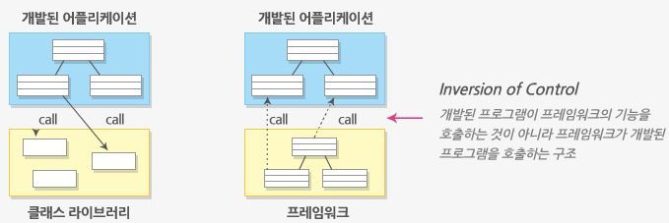
3. Inversion Of Control (IoC)
컨트롤의 제어권이 사용자가 아니라 프레임워크에 있어서 필요에 따라 스프링에서 사용자의 코드를 호출한다
작업을 구현하는 방식과 작업 수행 자체를 분리한다.
모듈을 제작할 때, 모듈과 외부 프로그램의 결합에 대해 고민할 필요 없이 모듈의 목적에 집중할 수 있다.
다른 시스템이 어떻게 동작할지에 대해 고민할 필요 없이, 미리 정해진 협약대로만 동작하게 하면 된다.
모듈을 바꾸어도 다른 시스템에 부작용을 일으키지 않는다.

Slide 6
4. Spring AOP(Aspect-oriented Programming)
기존 OOP의 문제점
- 중복코드
- 지저분한 코드
- 생산성 저하
- 재활용성의 문제점
Application을 두가지 관점에 따라 구현
핵심 관심 사항(core concern)
공통 관심 사항 (cross-cutting concern)
공
통
기
능
모듈
모듈
모듈
Ex) Logging 기능,DB 트랜잭션, 보안
한 어플리케이션 내 공통적으로 이용되는 기능을 분리시켜 각각의 핵심기능을 가진 모듈에 ‘끼워넣는’ 방식

Slide 7
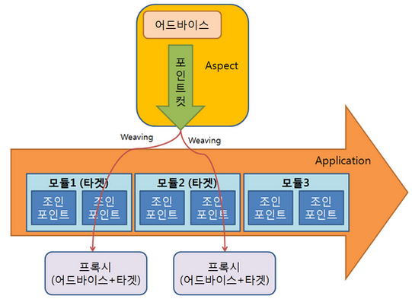
4. Spring AOP(Aspect-oriented Programming)
Aspect 여러 객체에 적용되는 공통 관심 사항
Advice Aspect가 해야하는 작업 내용 언제 공통 관심 기능을 핵심 로직에 적용할지 정의
Joinpoint Advice 적용 지점 Code와 Advice 연결
Pointcut Jointpoint의 부분 집합 실제로 Advice가 적용되는 지점
Weaving App. 에 적용하는 과정 스프링은 런타임시 위빙
Target Advice가 적용되는 객체(모듈)
Proxy Advice 적용 시 생성되는 객체 공통모듈과 원래 기능을 모두 수행

Slide 8
4. Spring AOP(Aspect-oriented Programming)
스프링에서 AOP 구현 시 사용되는 방법
스프링 API를 이용한 AOP 구현 (사용성 하)
POJO 클래스를 이용한 AOP 구현 (사용성 중)
AspectJ5 에서 정의한 @Aspect 어노테이션 기반의 구현 (사용성 상)
→ 스프링은 내부적으로 프록시 방식으로 AOP 구현됨

Slide 9
5. Maven이란?
POM(Project Object Model)을 기반으로 하여
프로젝트의 빌트, 리포팅 등 프로젝트 라이프 사이클 전체를
관리 할 수 있는 관리 툴
Maven의 주요 기능
- 프로젝트 라이브러리 관리
Maven 라이브러리들을 관리하는 서버로부터 프로젝트에 필요한 라이브러리들을 받도록 설정
외부 라이브러리를 등록하면 의존하는 라이브러리까지 같이 등록
한번 받은 라이브러리는 로컬 경로에 저장
- 프로젝트 정보와 전달
- 프로젝트 작성부터 컴파일, 테스트, 패키지 등의 프로젝트 라이프 사이클에
포함되는 전체 Task 지원

